Slide 1

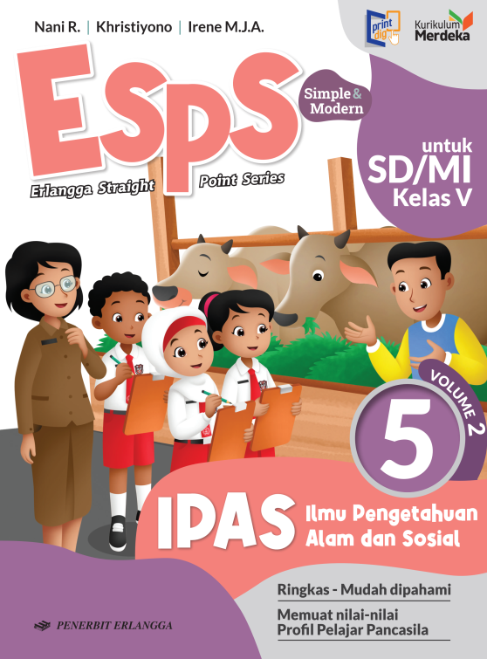
MEDIA MENGAJAR
IPAS Volume 2
UNTUK SD/MI KELAS 5

Slide 2
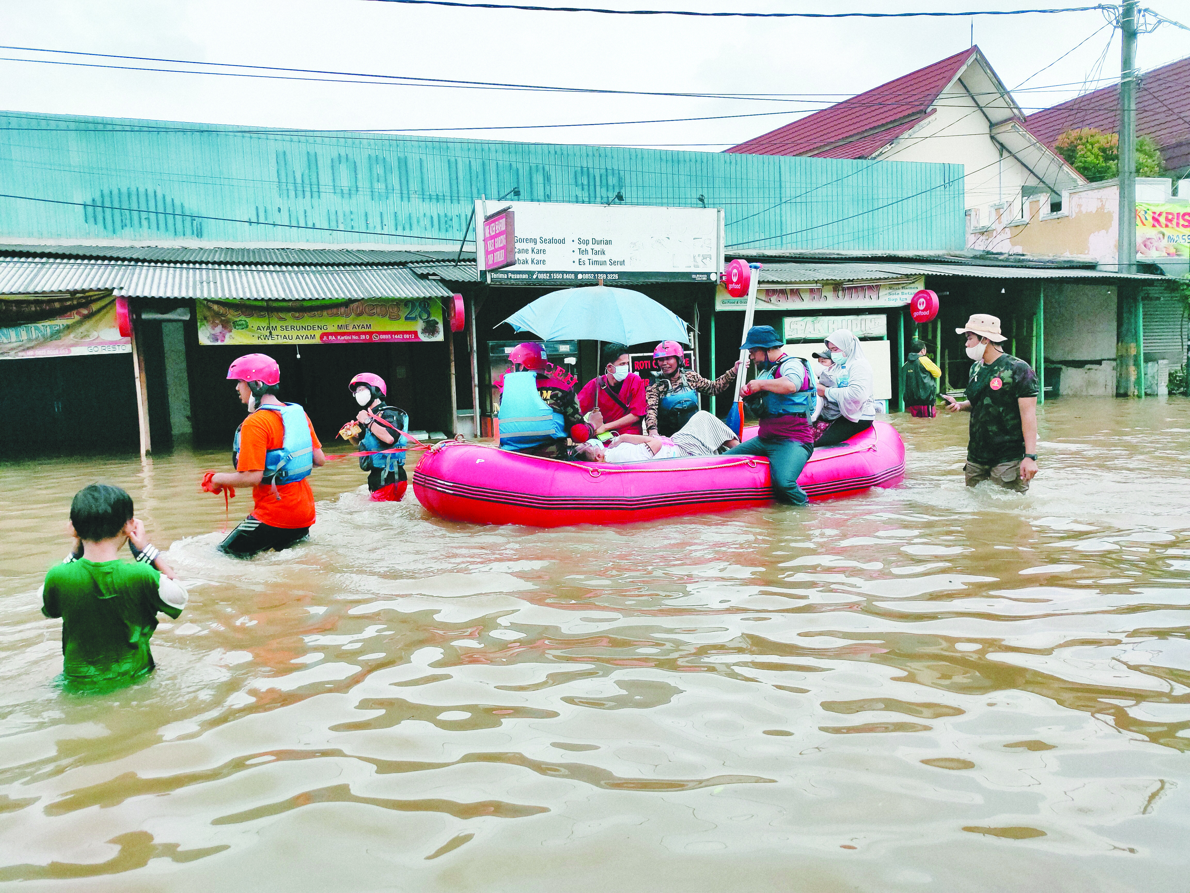

Bab
Perubahan Kenampakan Alam
9
TUJUAN PEMBELAJARAN:
Mengidentifikasi bencana alam yang dapat memengaruhi perubahan lingkungan alam di Bumi.
Menjelaskan pengaruh meningkatnya sampah terhadap kelestarian lingkungan.
Menjelaskan cara mengelola sampah untuk mencegah kerusakan lingkungan.
Menjelaskan pengaruh aktivitas manusia terhadap perubahan alam.
Melakukan kampanye pelestarian lingkungan.
Sumber: www.shutterstock.com

Slide 3

A
Bencana Alam Memengaruhi Perubahan Lingkungan
Alami
Kenampakan alam dapat mengalami perubahan.
Aktivitas manusia

Slide 4
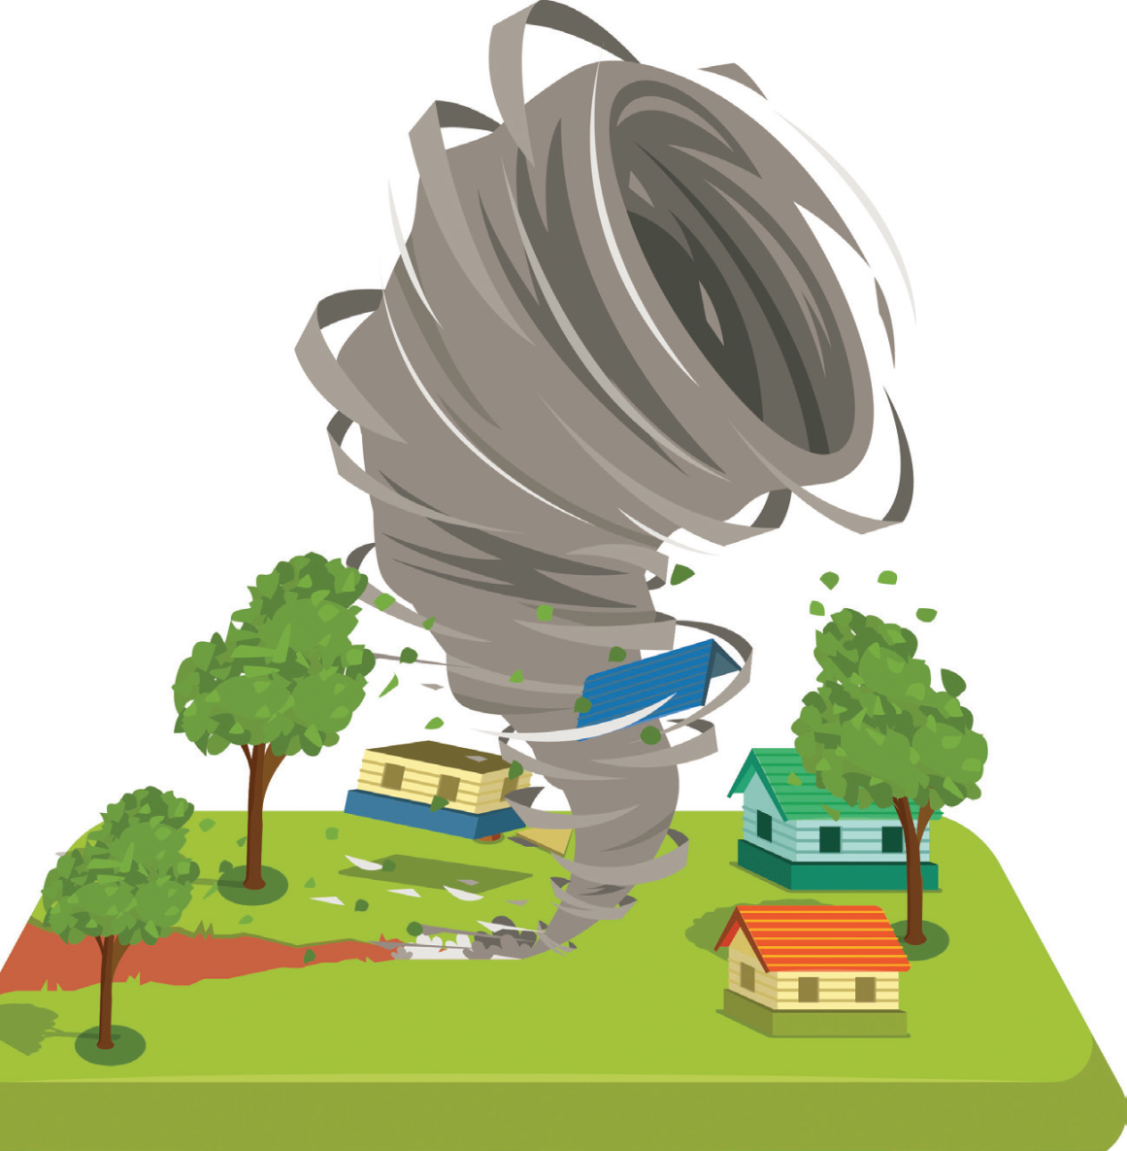
Angin Puting Beliung
Fenomena alam sebelum terjadinya Angin Puting Beliung
Udara terasa panas pada hari sebelumnya.
Adanya awan kumulonimbus yang akan berubah warna menjadi hitam.
Angin berhembus kencang.
Sumber: www.shutterstock.com

Slide 5
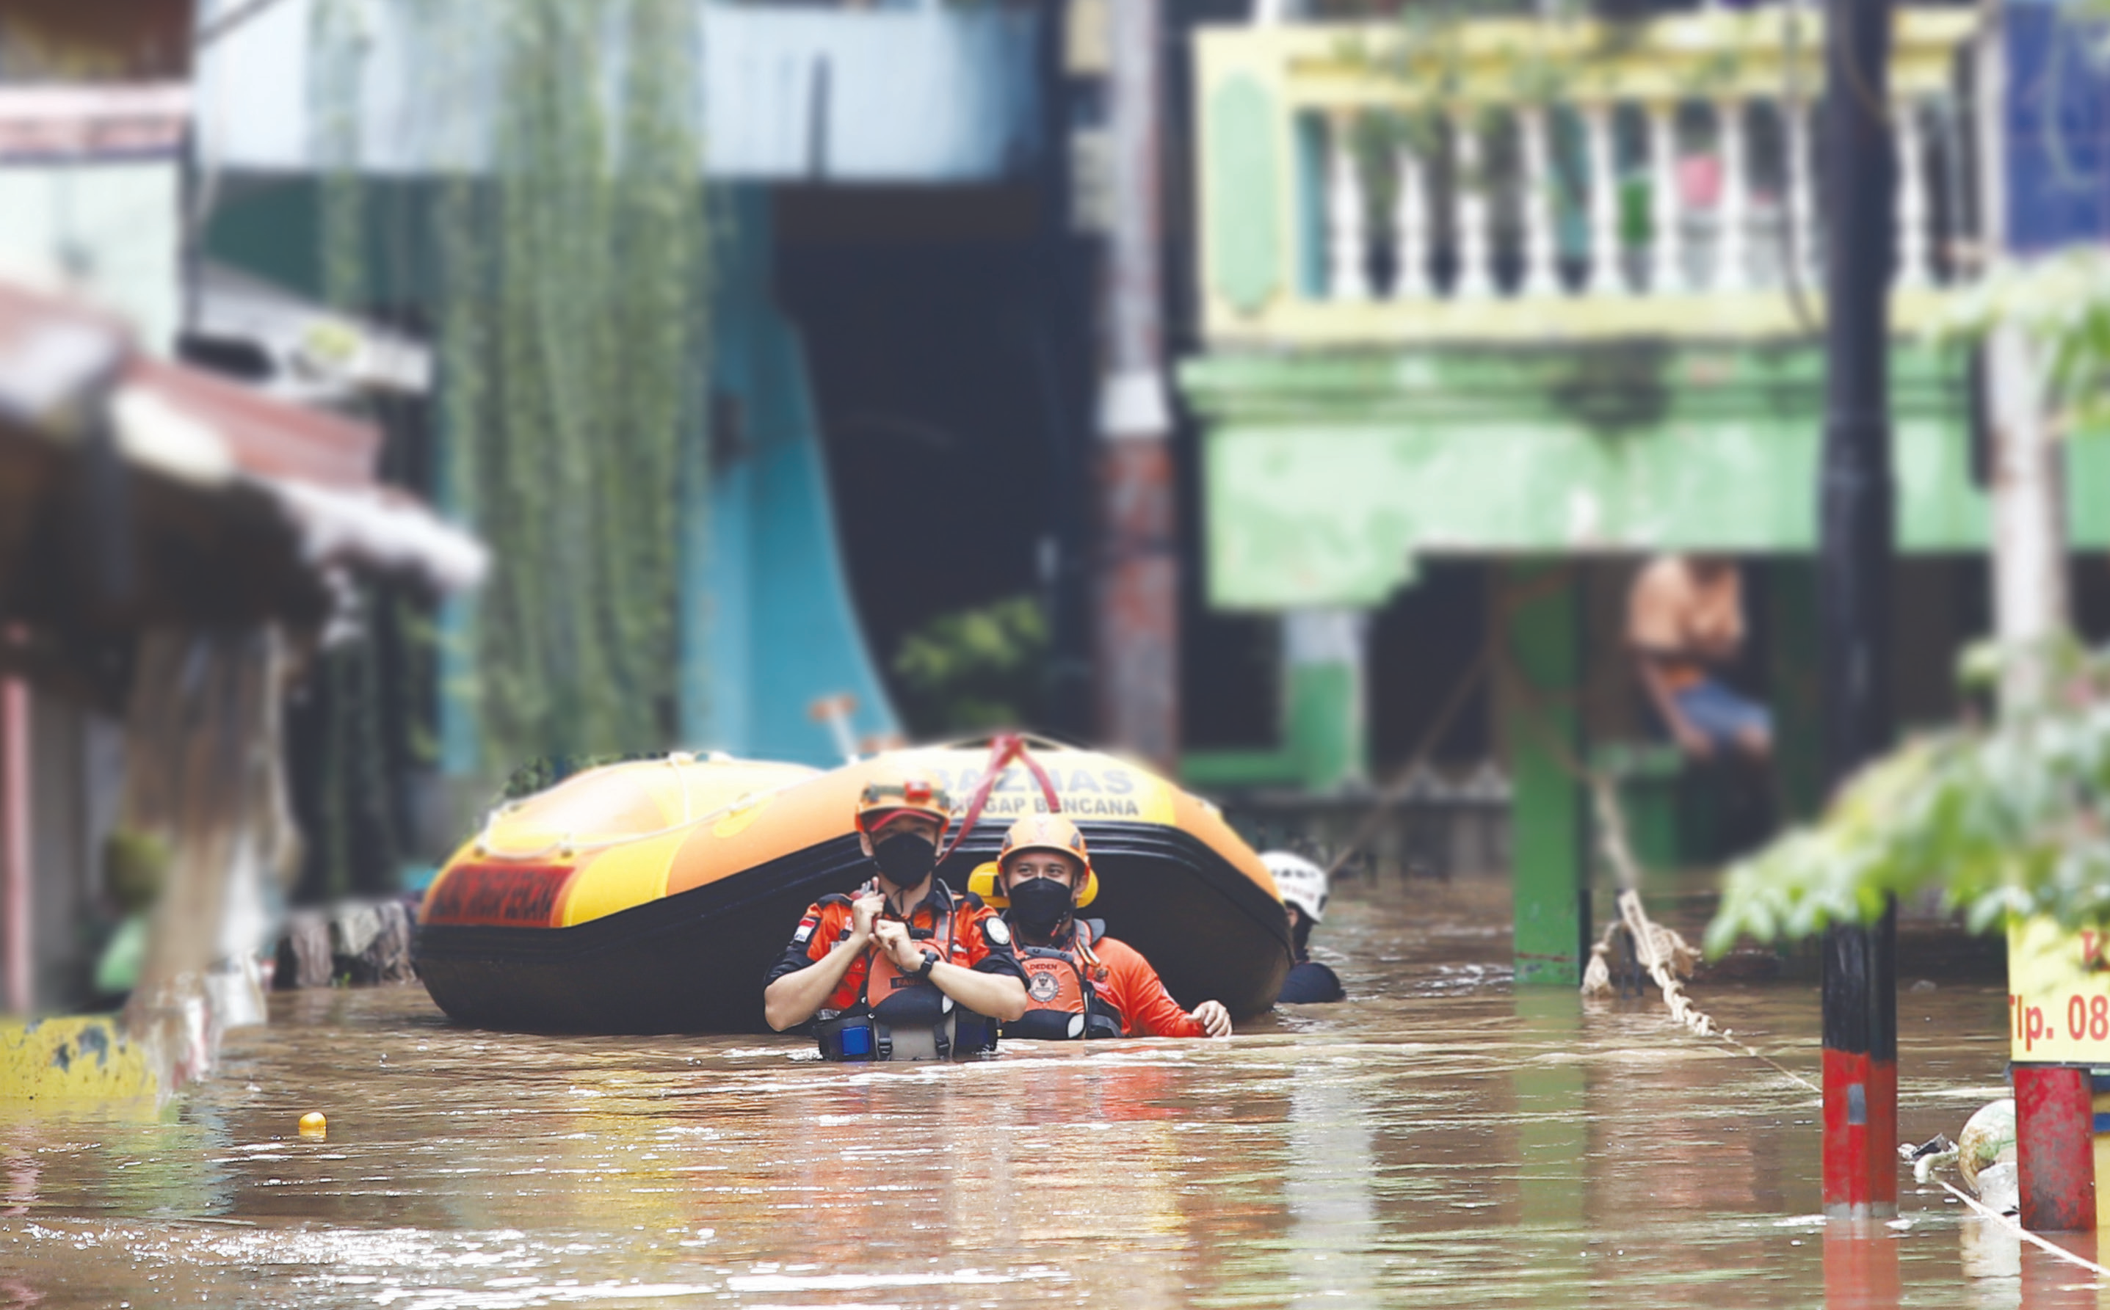
Banjir
Kerugian akibat banjir:
Banjir menyebabkan jalan tidak dapat dilalui kendaraan.
Rumah dan bangunan tergenang air.
Menyulitkan masyarakat mengakses pelananan umum.
Merusak lahan pertanian.
Sumber: www.shutterstock.com

Slide 6
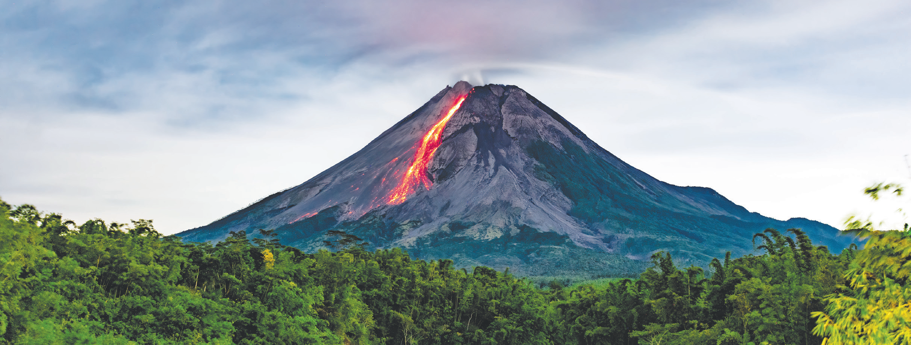
Gunung Meletus
Endapan magma dalam perut bumi didorong oleh gas bertekanan tinggi hingga menyebabkan gunung meletus.
Saat meletus, gunung mengeluarkan awan debu, abu, dan lava.
Sumber: www.shutterstock.com

Slide 7
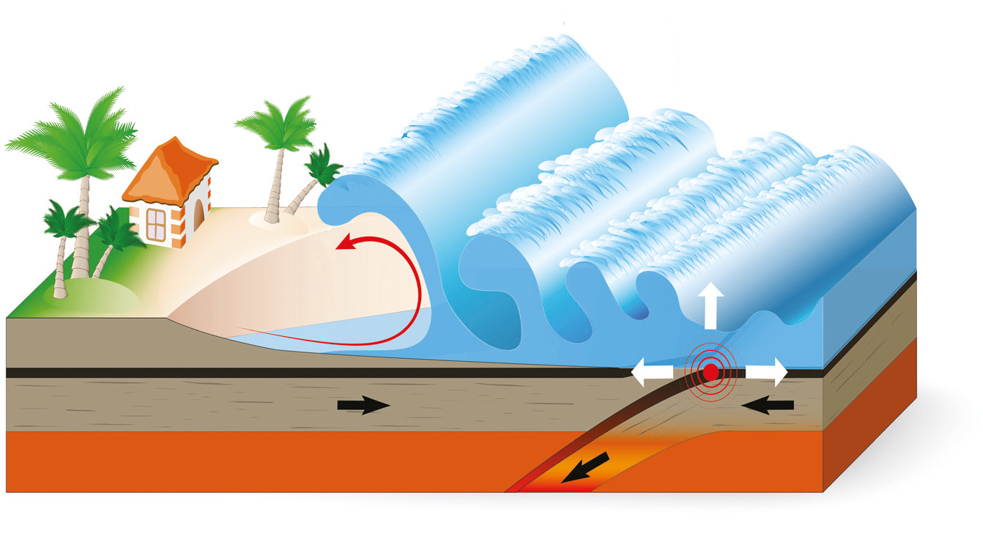
Gempa Bumi
Gempa Vulkanik, disebabkan magma atau erupsi gunung meletus.
Gempa di tengah laut dapat menyebabkan tsunami.
Gempa Tektonik, disebabkan pergeseran dua lempeng bumi.
Sumber: www.shutterstock.com

Slide 8
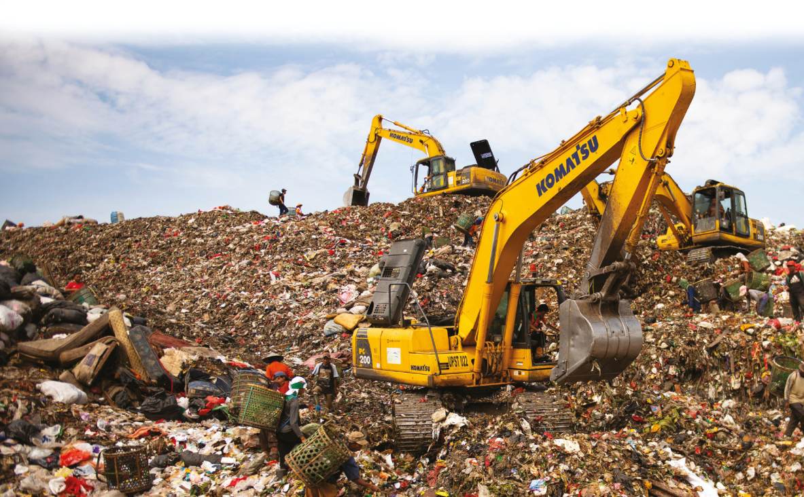
Sampah Memengaruhi Perubahan Lingkungan
B
Kegiatan manusia menghasilkan banyak sampah.
Beberapa sampah mengandung bahan yang sulit diurai di alam.
Sumber: www.shutterstock.com

Slide 9
Dampak Menumpuknya Sampah Plastik
Mencemari lingkungan.
Mengurangi kesuburan tanah.
Menghasilkan mikroplastik.
Mikroplastik membahayakan makhluk hidup jika mengendap dalam tubuh.

Slide 10

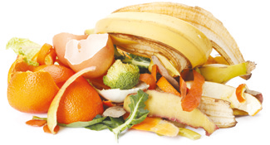
Jenis Sampah di Lingkungan
Sampah Anorganik
Sampah Organik
Limbah yang sulit terurai di tanah sehingga dapat menyebabkan pencemaran.
Limbah berasal dari makhluk hidup sehingga mudah terurai alami
di tanah.
Sumber: www.shutterstock.com

Slide 11




Pengelolaan Sampah
Reuse
Reduce
Recycle
Sumber: www.shutterstock.com

Slide 12
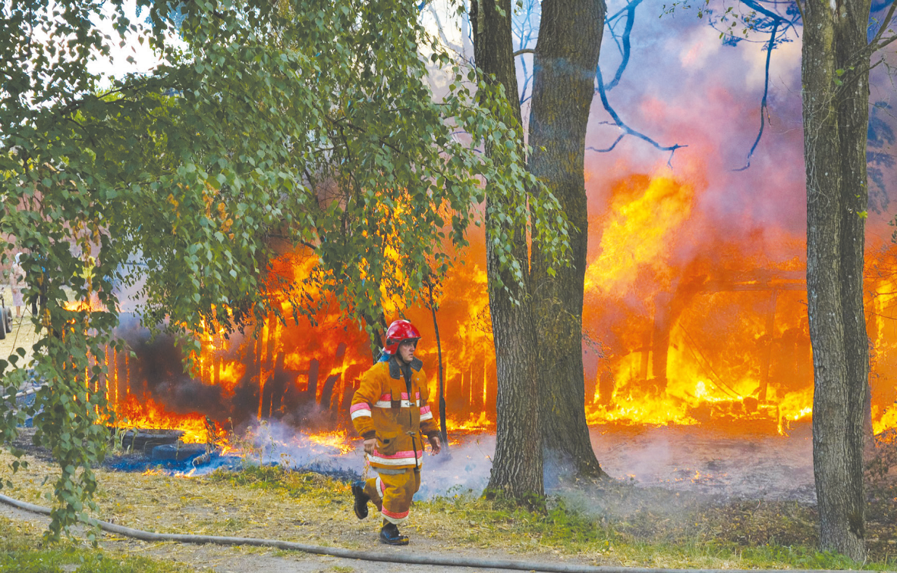

C
Aktivitas Manusia Mengakibatkan Kerusakan Lingkungan
1. Pembakaran Hutan
Kebakaran hutan menyebabkan hilangnya habitat dan ekosistem di hutan.
Sumber: www.shutterstock.com
Sumber: www.shutterstock.com

Slide 13
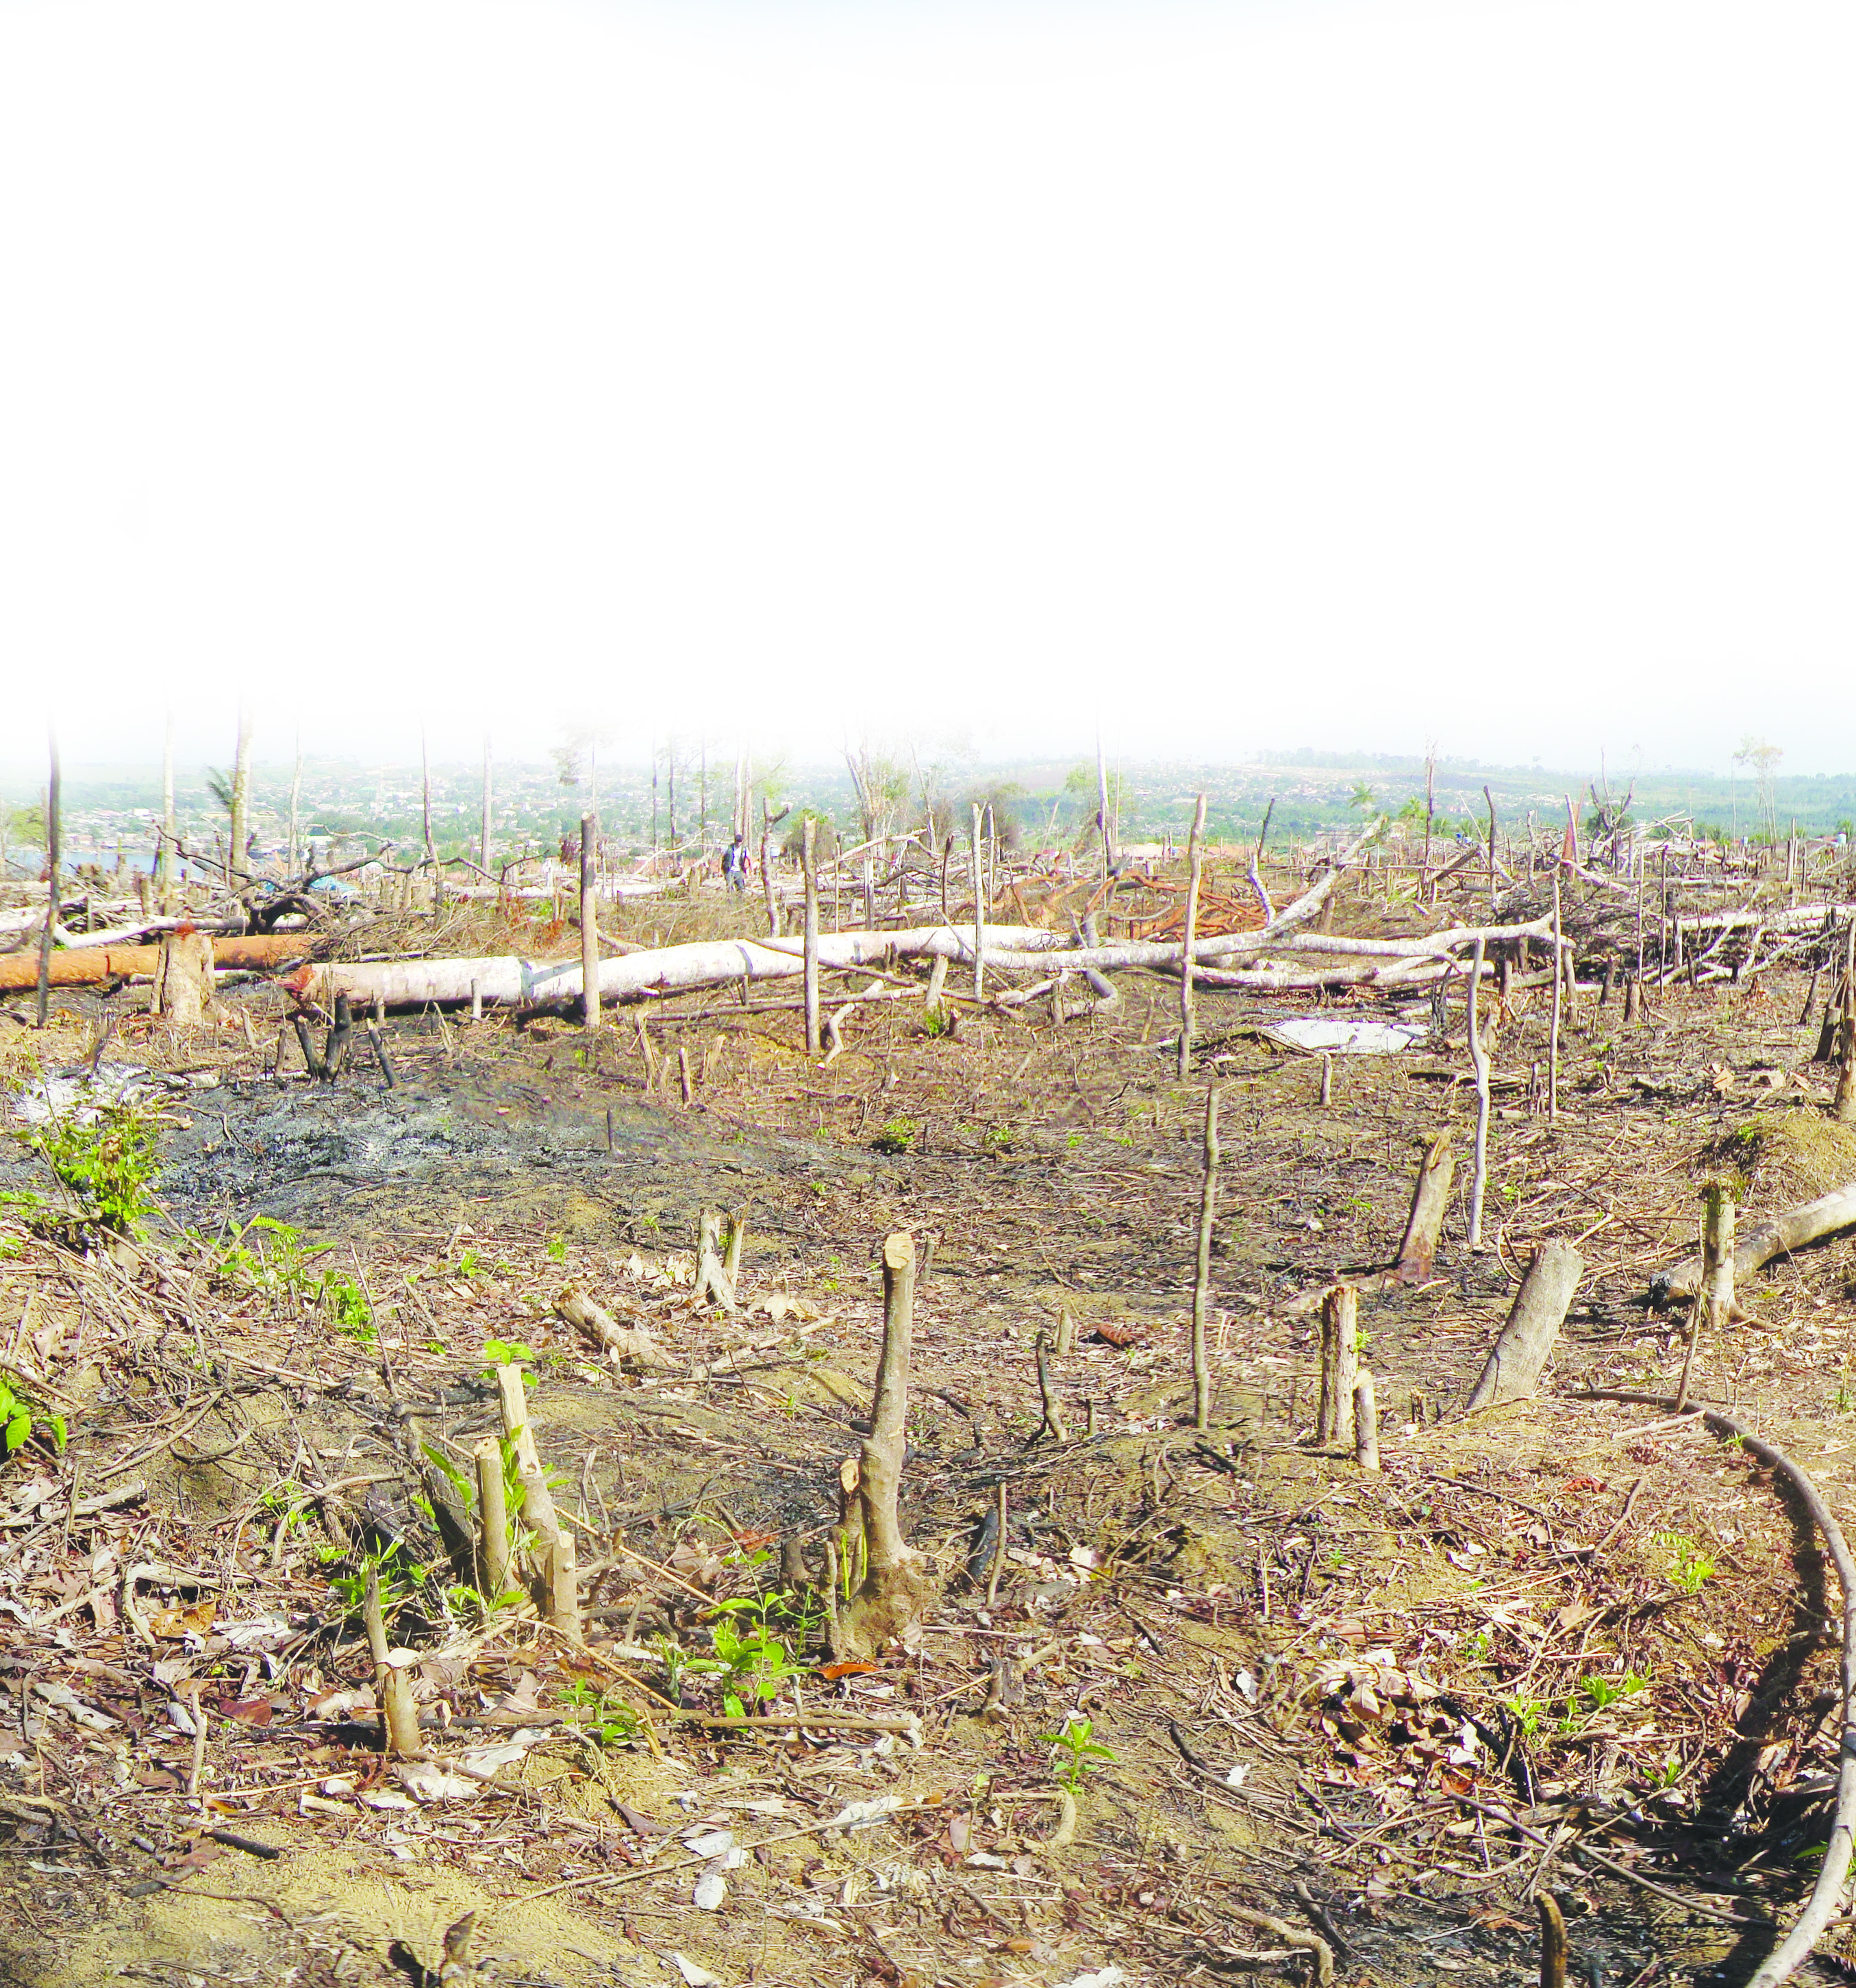
2. Penebangan Hutan
Penebangan liar atau deforestasi dapat merusak kelestarian hutan.
Penebangan liar boleh dilakukan jika memiliki izin dari pemerintah.
Sumber: www.shutterstock.com

Slide 14
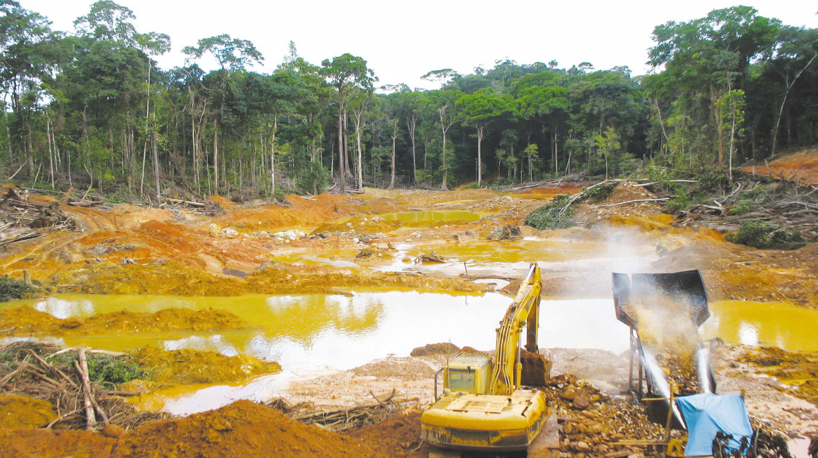
3. Penambangan
Penambangan yang tidak dikelola dengan baik dapat menyebabkan kerusakan dan pencemaran lingkungan.
Sumber: www.shutterstock.com

